Slide 1
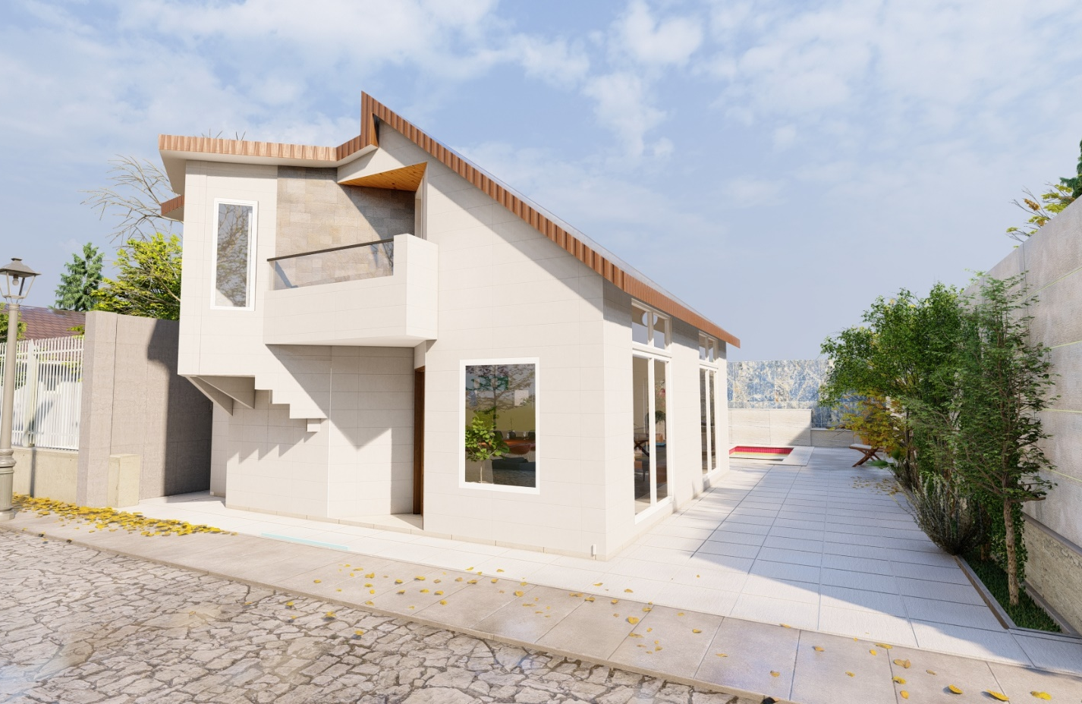
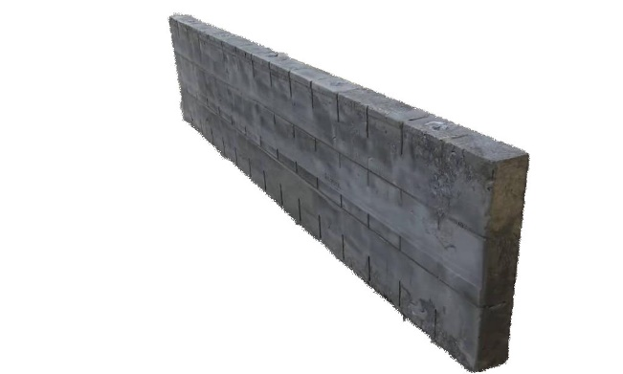
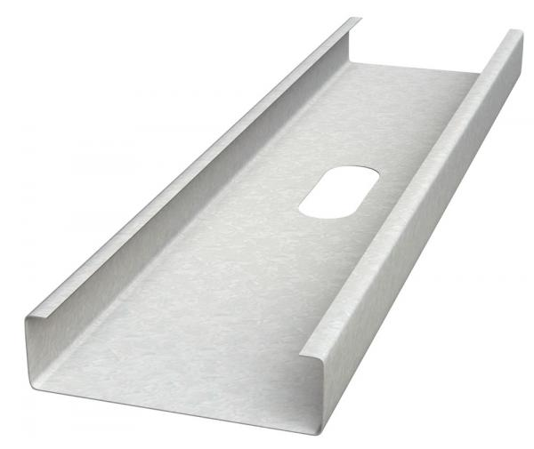
شرکت صفحه سازه مقدم
CYRUS PANEL
Cyrus panel
KING OF PANEL
وقت آن امد که دستی بر زنی
چند باشی بند سیمان، بند تیر
مخترع و تولید کننده سازه پانل سبک
LIGHT WEIGHT STRUCTURAL PANEL LSP
تولید و فروش پروفیل های سازه سبک فولادی
LIGHT WEIGHT STEEL FRAME LSF

Slide 2
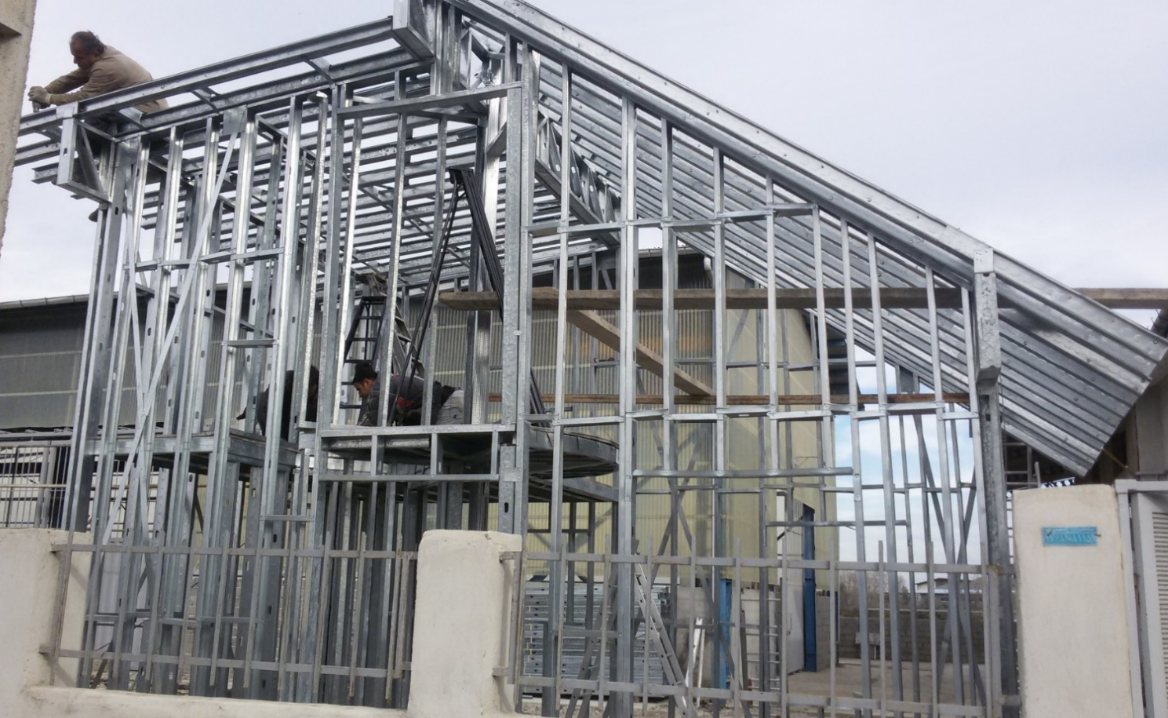
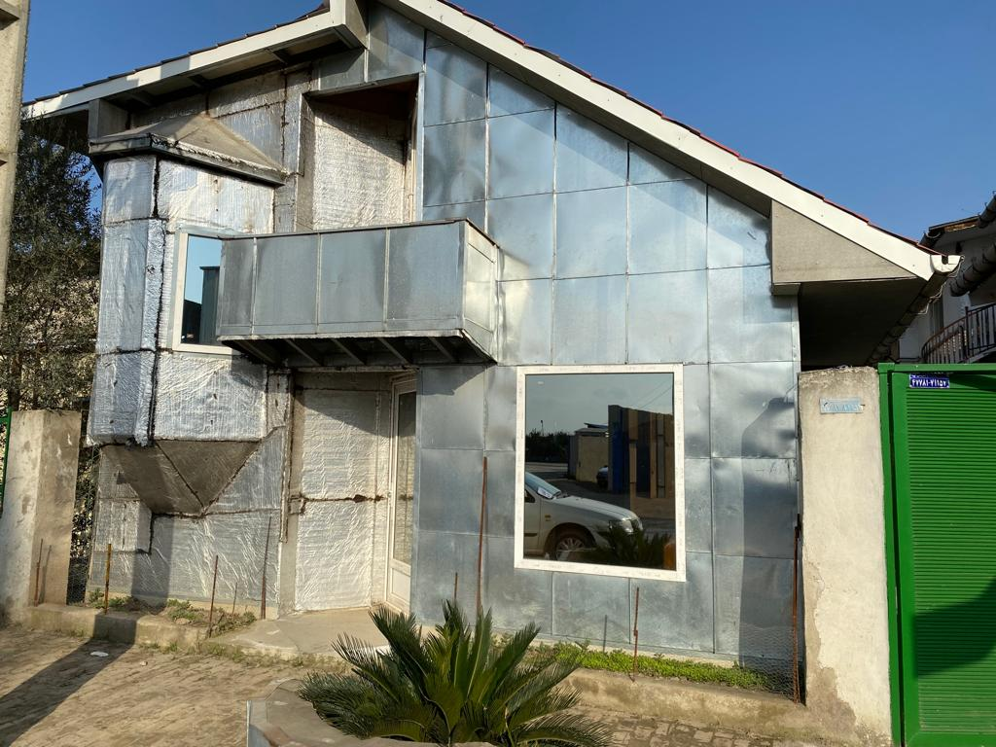
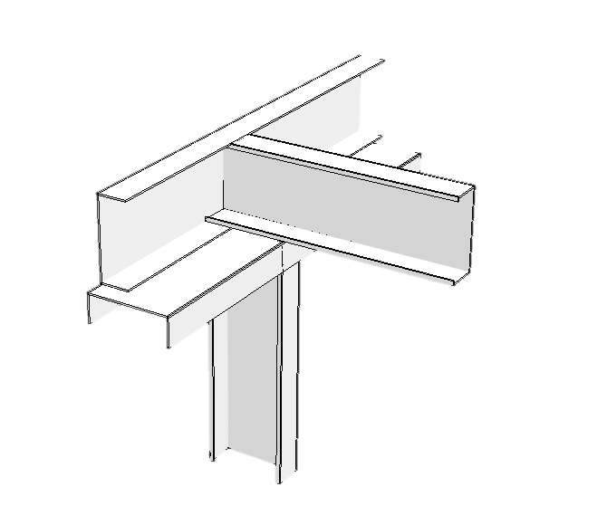
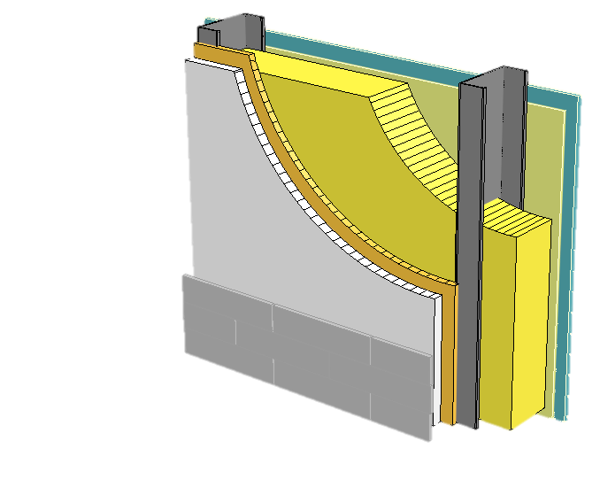
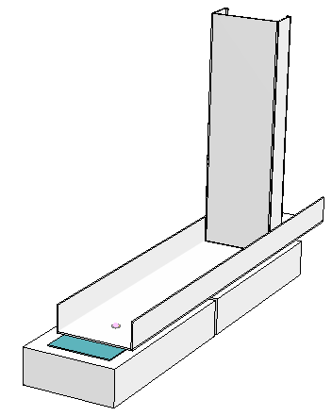





CYRUS PANEL
LIGHT WEIGHT STEEL FRAME (LSF)
KING OF PANEL
LSF
شرکت صفحه سازه مقدم ارائه دهنده ال اس اف به روش آمریکایی برای اولین بار در ایران می باشد. ال اس اف به روش آمریکایی با نام (LSF) کانادایی در ایران معروف است. پروفیل های ال اس اف از ورق های فولادی سرد نورد شده تشکیل شده است. شایان ذکر است که سازه(LSF) به دلیل انعطاف پذیری بالا، با قابلیت طراحی و اجرا انواع طرح های معماری ملاحظات فرهنگی، اقتصادی، جغرافیایی را لحاظ می کند. روش کانادایی نیاز به نرم افرار های کامپیوتری تخصصی را ندارد و هر مهندس معمار و عمرانی می تواند آن را طراحی کند.
رانر
تخته چند لایه مقاوم در برابر رطوبت
گچ برگ
نایلون
استاد
عایق رطوبتی
استاد
جویست
لایه نما
عایق حرارتی
رانر
بولت
استاد
فضا خارجی
فضا داخلی
10mm
فندانسیون
عایق رطوبتی
شرکت صفحه سازه مقدم
01142175072/ 09125756172 WWW.CYRUSPANEL.COM cyrus panel
مازندران،شهرستان سیمرغ ( کیاکلاه) ،شهرک صنعتی سنگتاب، واحد8 safhe_saze_moghadam
2/4

Slide 3
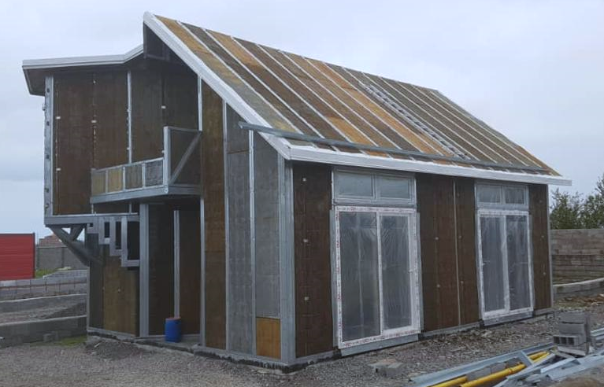
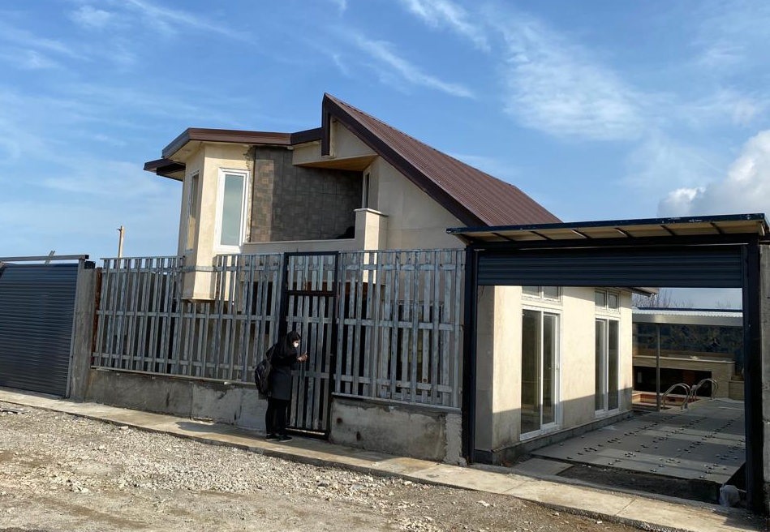
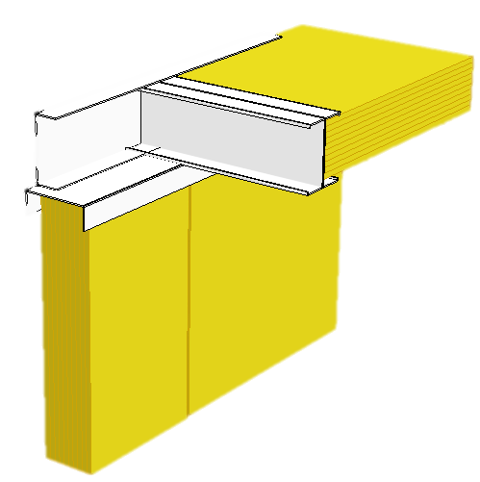
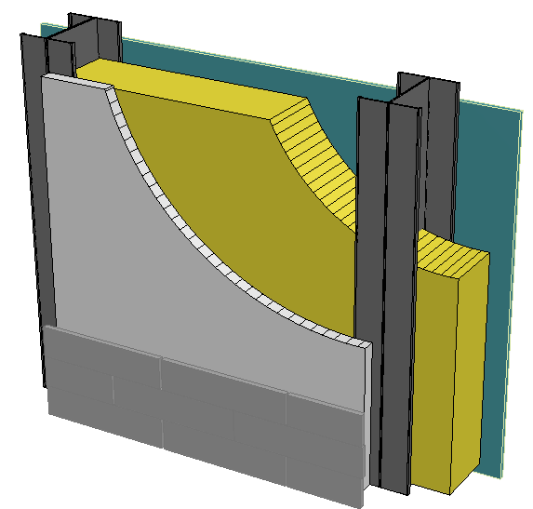
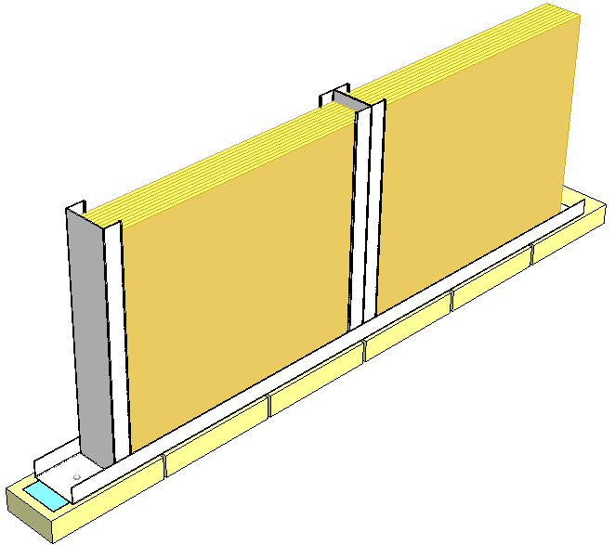
LIGHT WEIGHT STRUCTURAL PANEL LSP
سیروس پنل
شاه پنل ها
LSP
پنل های سازه ای ساختمان هستندکه توسط مهندس مرتضی مقدم فارغ التحصیل و استاد معماری حرفه ای در شهر بوستون آمریکا اختراع شده و در آمریکا و اروپا و چین و ایران به ثبت اختراع رسیده است و اولین بار است که در سطح جهانی عرضه می گردد. محاسبه ی سازه ال اس پی برابر با محاسبه سازه ال اس اف می باشد که در نشریه ی (612) سازمان برنامه و بودجه برای محاسبه سازه های فولادی سرد نورد شده در ایران ذکر شده است. کلیه مصالح ساختمانی نقاط ضعف و قوت دارند. ولیLSP تا کنون در کلاس خود فقط نقاط قوت داشته و در رتبه ای قرار دارد که هیچ نقطه ضعفی برای آن شناسایی نشده است.
فواید سیستم:
روش تولید و نصب کلیه قطعات به طریق کانادایی می باشد. ضخامت قطعات تولیدیLSP از 1 میلی متر تا 4 میلی متر و طول تا حداکثر 7 متر می باشد.
سازه پنل ال اس پی بطور عمود به عنوان دیوار و بطور افقی به عنوان کف تا دهانه 6 متر و بطور مورب به عنوان سقف بام تا دهانه 7 متر استفاده می شود.
ساخت و ساز تا 4 طبقه بدون نیاز به اسکلت اضافی
2 لایه گچ یه ضخامت 5 میلی متر روی توری پلیمری
پنل
رانر
فوم ضد آتش پلی یرتان
LSP
پنل
LSP
عایق رطوبتی
استاد
LSP
رانر
پنل
لایه نما
فونداسیون
فضا خارجی
فضا داخلی
عایق رطوبتی
شرکت صفحه سازه مقدم
01142175072/ 09125756172 WWW.CYRUSPANEL.COM cyrus panel
مازندران،شهرستان سیمرغ ( کیاکلاه) ،شهرک صنعتی سنگتاب، واحد8 safhe_saze_moghadam
3/4

Slide 4
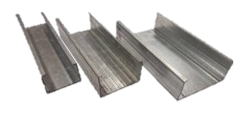
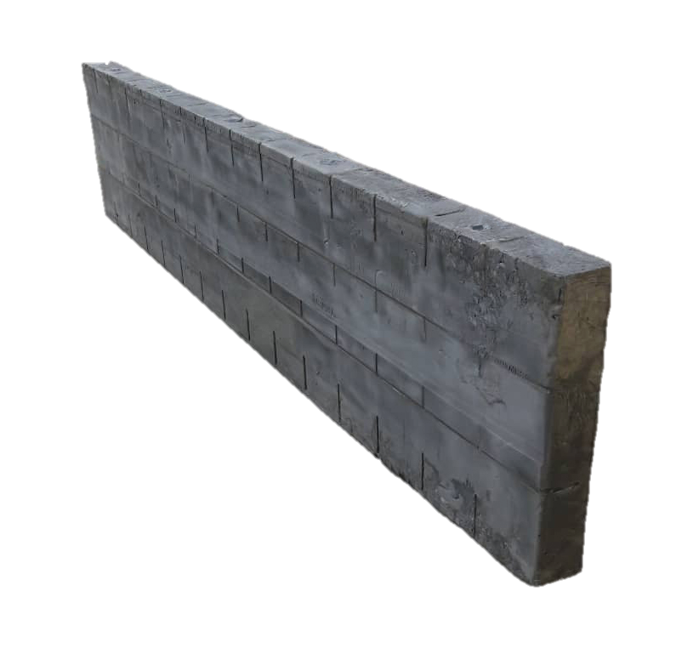




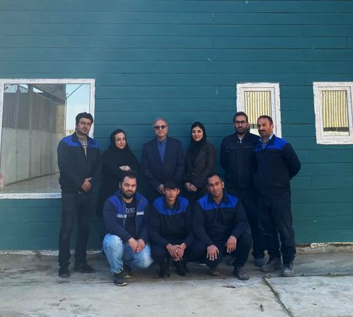
مهندس مقدم مدیر عامل صفحه سازه مقدم دارای40 سال تجربه کار عملی،طراحی و ساخت و ساز در ایران،آمریکا و اروپا می باشد. ایشان فارغ التحصیل و استاد معماری حرفه ای در شهر بوستون آمریکا بوده است . در حال حاضر برای انتقال تکنولوژی جدید ساختمان به ایران، کارخانه ال اس اف و ال اس پی را ایجاد نموده است تا تاثیر هر چند نا چیز در پیشرفت و به روز رسانی صنعت ساختمان ایران با صنعت ساختمان دنیا داشته باشد. کلیه مطالعات و تحقیقات (R&D) بر روی سیستم ساختمانی جدید Lsp در شهرستان قائمشهر ، مازندران انجام پذیرفته است.
ساخت کلیه قطعات lsf در ساختمان
بالاترین کیفیت پروفیل های LSF
تولید متنوع استادها و جویست ها و زیر کوب ها و فلاشینگهای LSF
پشتیبانی طراحی و فنی
LSF
30 KG هر پنل
غیرقابل اشتعال
125-/+عدد پنل در هر 100 متر مربع. پوشش کلیه دیوار ها +یک سقف
LSP
تحمل بار تا 560 کیلو گرم بر متر مربع در دهانه 3 تا 6 متر
ضخامت کف در طبقات مختلف ثابت و فقط 12 سانتی متر می باشد
اعطا مدرک توسط تیم مجرب شرکت سیروس
تعلیم و آموزش نصب و اجرا LSF و LSP به
شرکت های معماری
انبوه سازان
پیمانکاران
شرکت صفحه سازه مقدم
01142175072/ 09125756172 WWW.CYRUSPANEL.COM cyrus panel
مازندران،شهرستان سیمرغ ( کیاکلاه) ،شهرک صنعتی سنگتاب، واحد8 safhe_saze_moghadam
4/4

